Slide 1
§4.5 第一定律对气体的应用
§4.5.1 理想气体内能 焦耳实验
我们知道，物质的内能是分子无规热运动动能与分子间互作用势能之和。
分子间互作用势能随分子间距离增大而增加，所以体积增加时，势能增加.

Slide 2
说明内能 U 是体积 V 的函数；
而温度 T 升高时，分子无规热运动动能增加，所以 U 又是 T 的函数。
一般说来，内能是 T 和 V 的函数。
理想气体的分子互作用势能为零，其内能与体积无关。
这一推论应由实验验证，焦耳于1845年做著名的自由膨胀实验，是对这一问题的实验研究。

Slide 3
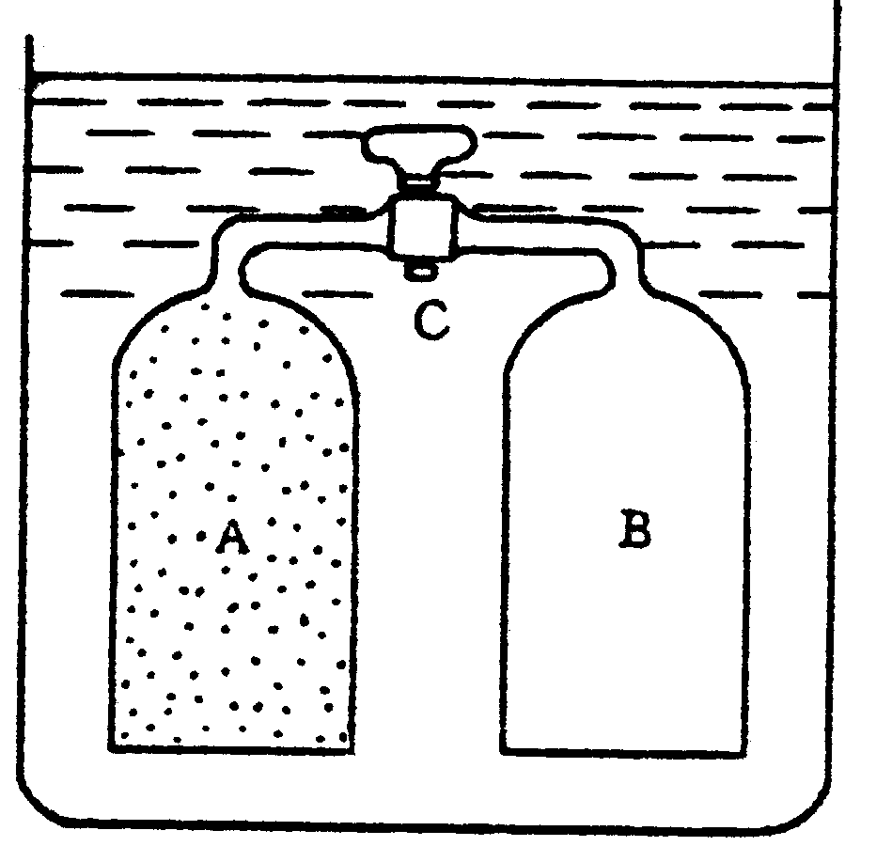
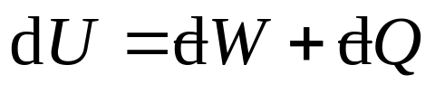
(一)焦耳自由膨胀实验
在自由膨胀过程中，系统并不对外作功（为什么？）,
即 W = 0。
在自由膨胀时，气体流动速度很快,热量来不及传递，因而是绝热的，即 Q = 0 。
将热力学第一定律
焦耳实验的示意如右图。
这就是著名的(向真空)自由膨胀实验。
通过本实验，可知在自由膨胀过程中内能为恒量:

Slide 4
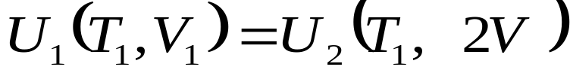
（二）焦耳定律
焦耳对常压下的气体作焦耳实验，发现水温不变，即气体温度始终不变。
这表明 对于理想气体,V 的改变不影响 U 的改变，即
由于常压下的气体可近似看作理想气体，从而验证了下述结论:
理想气体内能仅是温度的函数，与体积无关。
这一结论称为焦耳定律，这是理想气体的又一重要性质。

Slide 5
理想气体宏观特性:
到现在为止，可把理想气体宏观特性总结为：
（1） 严格满足 pV = ν RT 关系；
（2） 满足道耳顿分压定律；
（3） 满足阿伏伽德罗定律；
（4） 满足焦耳定律：即U = U (T )。
注意：对于一般的气体(即非理想气体)，因为
U = U ( T，V )，
内能还是V 的函数，所以气体向真空自由膨胀时温度是要变化的。

Slide 6
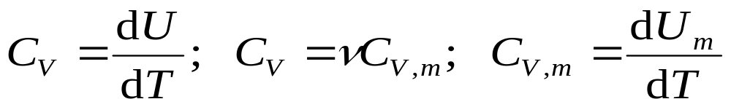
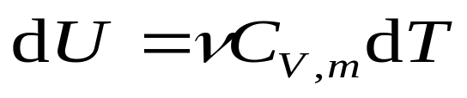
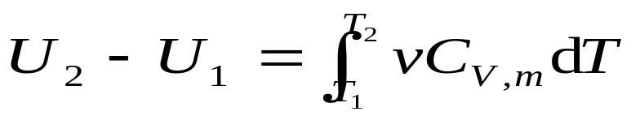
（三）理想气体定体热容及内能
因为 U = U (T )，
理想气体的定体热容也仅是温度的函数
对上式积分即可求出
内能的改变
本公式是否仅适用于求等体积过程中的内能改变？

Slide 7
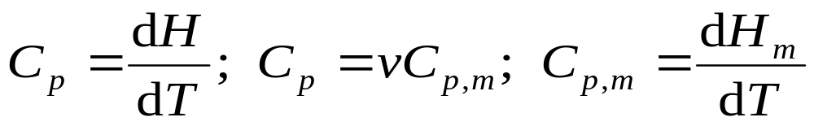
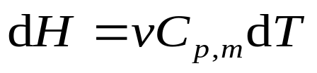
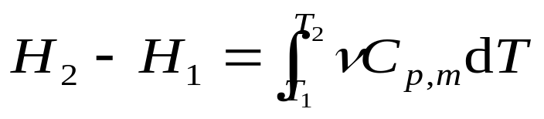
（四）理想气体的定压热容与焓
因为
也仅是温度的函数。故
它们也都仅是温度的函数。同样有
经积分可得：

Slide 8
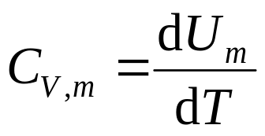
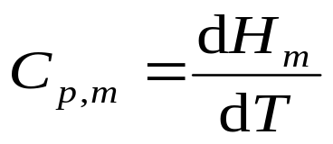

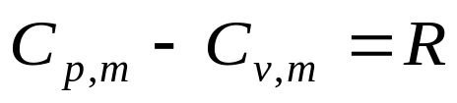
(五) C_{p,,m} – C_{V,m} = R
它表示摩尔定压热容比摩尔定体热容大一个普适气体常量。
虽然一般说来理想气体的摩尔定压热容和摩尔定体热容都是温度的函数，但它们之差却肯定是常数 。
将该式代入上面的两式可得
迈耶公式

Slide 9
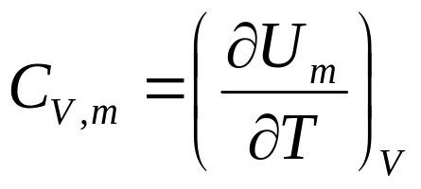
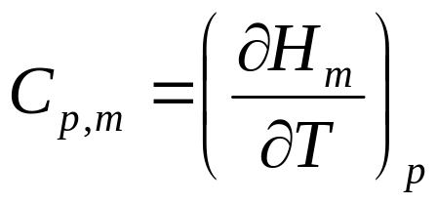
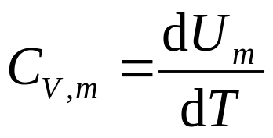

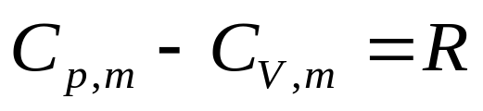
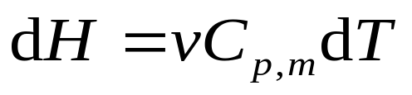
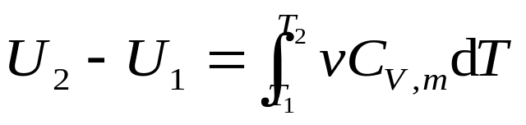
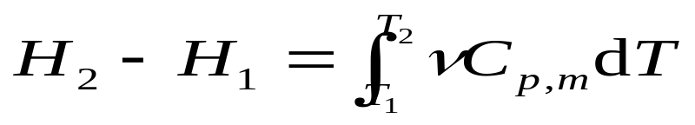
气体公式小 结
一
般
气
体
U = U (T,V ) | H = U + pV = H (T,p )
ΔQ_{V} = ΔU | (ΔQ )_{p} = ΔH
U = U (T ) | H = H (T )
理 想 气 体

Slide 10
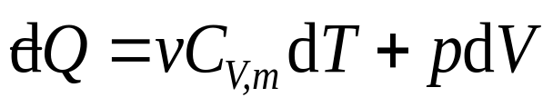

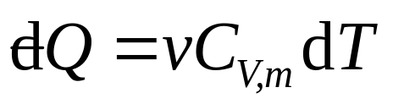
§4.5.2 理想气体的等体、等压、等温过程
下面具体讨论理想气体的几个过程。
(一)准静态等体(积)过程
当系统的体积不变时，系统对外界作的功为零，
可把应用于理想气体准静态过程的第一定律表达式
改写为

Slide 11
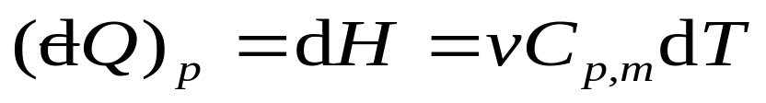
(二)准静态等压过程
准静态等压过程中吸收的热量等于焓的增加。
理想气体在等压中吸收的热量为

Slide 12

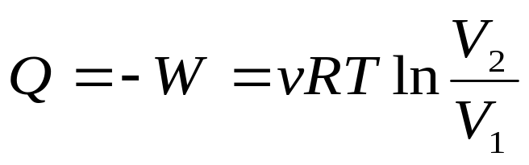
(三) 准静态等温过程
理想气体在准静态等温过程中内能不变，故
在准静态等温膨胀中

Slide 13
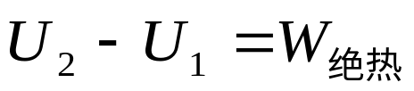
§4.5.3 绝热过程
（一）一般的绝热过程
绝对的绝热过程不可能存在，但可把某些过程近似看作绝热过程。
例如被良好的隔热材料包围的系统中所进行的过程。
绝热过程中，因 Q = 0，因而

Slide 14
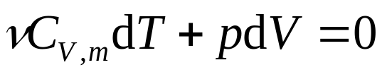
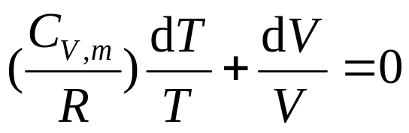
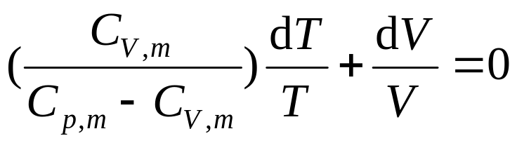
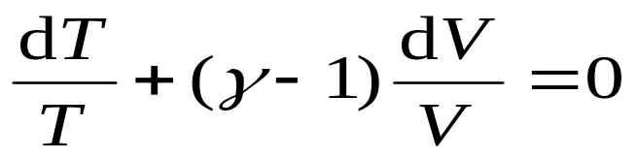
（二）理想气体准静态绝热过程方程
这是以T、V 为独立变量的微分式。
因为 p = νRT/ V ,
理想气体的热力学第一定律为
在准静态绝热过程中
上式左边的分子和分母上都除以C_{V,m,},并令
C_{p,m} / C_{V,m} = γ 称比热容比

Slide 15
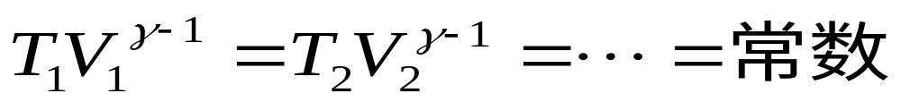
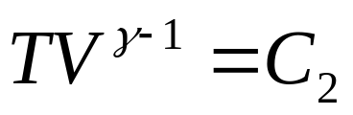
若在整个过程中温度变化范围不大，则 γ 随温度的变化很小，可视为常量，对上式两边积分可得如下关系:
利用 pV = νRT, 可以得到 pV ^{γ} = C
它是 γ 为常数时的理想气体在准静态绝热过程中的压强与体积间的变化关系，
pV ^{γ} = C 称为泊松公式.

Slide 16
p-V图上某点等温线绝热线斜率的比较

Slide 17
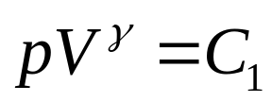
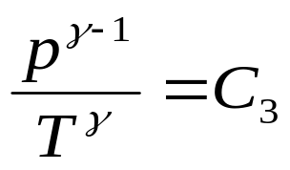
绝热过程方程的 3 种形式:
它们与泊松公式一样，都称为绝热过程方程.显然，这三个公式中的常量的量纲是不同的。
泊松公式
由它们可得

Slide 18
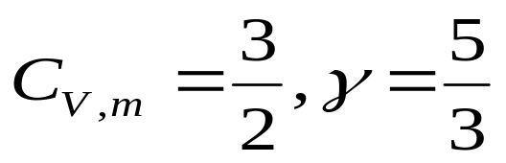
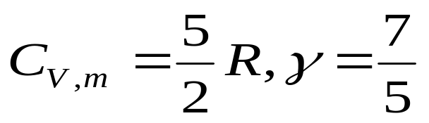
常见气体的 γ 的数值:
常温下常见的双原子理想气体( 如氢,氧,氮等 )
单原子理想气体( 如氦、氩等 )的

Slide 19
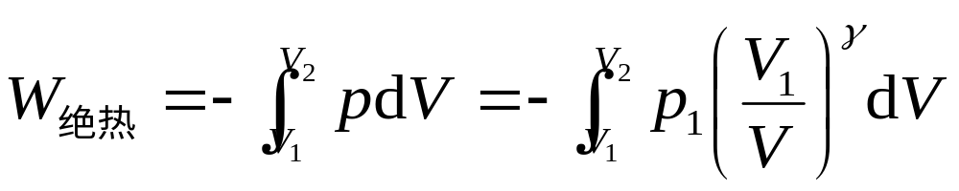
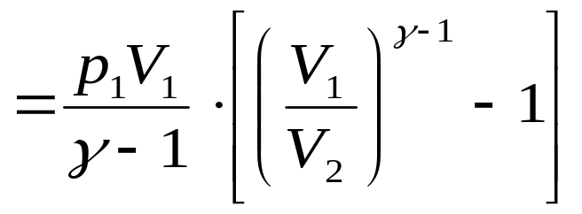
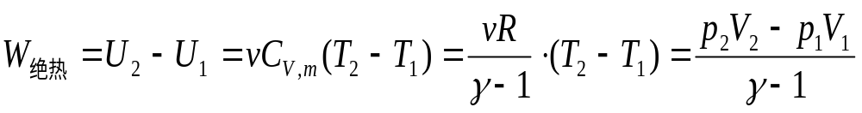
（三）理想气体绝热过程中的功及温度变化
绝热功除了通过pdV 积分来求外,也可通过第一定律求出。

Slide 20
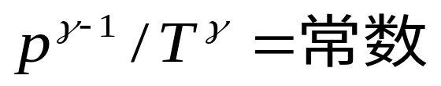
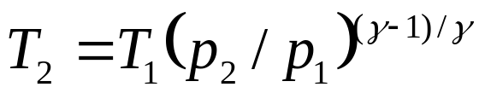
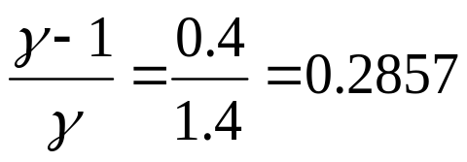
（四）理想气体的绝热压缩与绝热膨胀
[例4.3〕气体在气缸中运动速度很快，而热量传递很慢，若近似认为这是一绝热过程。
问要把 300 K、1 atm 下的空气分别压缩到 10 atm 及100 atm，则末态温度分别有多高?
〔解〕
对于空气，γ = 1.4。

Slide 21
如果 p₂/p₁ =10，则末态温度为 306℃。
若 p₂/p₁ =100，则末态温度为 845℃ 。
实际的末态温度还要高，因气缸中活塞还要克服摩擦作功，这部分能量也转化为热。

Slide 22
分级压缩，分级冷却

Slide 23
例: 由小球振动求气体的 γ

Slide 24
§4.5.4 大气温度绝热递减率

Slide 25
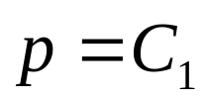



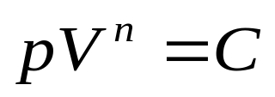
§4.5.6 多方过程
(一)多方过程方程
气体所进行的实际过程往往既非绝热，也非等温。先来比较一下理想气体等压、等体、等温及绝热四个过程的方程，它们分别是:
这四个方程都可以用下面的表达式来统一表示，
多方过程方程
其中 n 是对应于某一特定过程的常数。显然，对绝热过程 n = γ ，等温过程 n = 1，等压过程 n = 0。

Slide 26
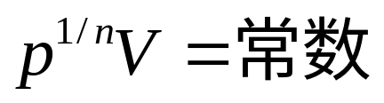
而对于等体过程，可这样来理解其中的 n ，对多方过程方程两边各开 n 次根，则
n → ∞ 时，上式就变为 V = C₂ 的形式。
所以等体过程相当于 n → ∞ 时的多方过程。

Slide 27
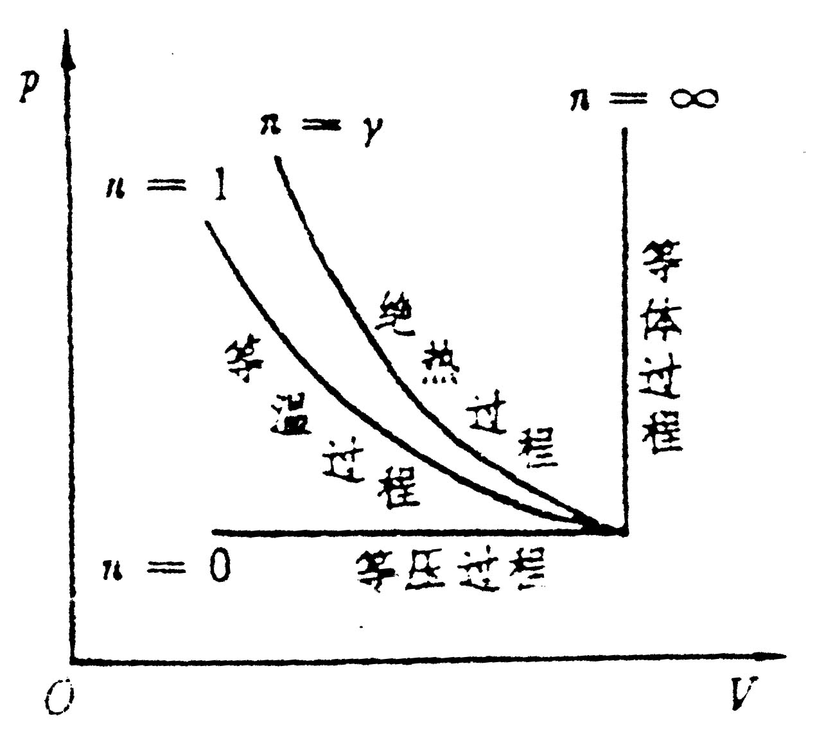
p-V 图上的多方过程曲线:
现将等压、等温、绝热、等体曲线同时画在图上，标出它们所对应的多方指数。
这些曲线都起始于同一点.从图上可看到，n 是从 0 → 1 → γ → ∞ 逐级递增的。实际上 n 可取任意值。例如气缸中压缩过程是 n = 1曲线到 n = γ 曲线之间的区域，即 1 ＜ n ＜ γ 。
这称为理想气体多方过程方程，指数 n 称为多方指数.

Slide 28
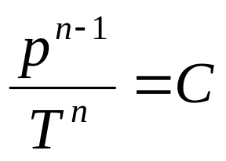
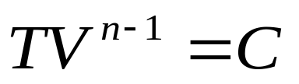
多方过程方程的 3 种形式:
的过程都是理想气体多方过程，其中 n 可取任意实数。
因为多方方程是由绝热方程推广来的，它也应与绝热方程一样适用于 C_{V,m} 为常数的理想气体的准静态方程。
与绝热过程一样，若以 T、V 或 T、p 为独立变量，还可有如下多方过程方程：
多方过程应定义为：所有满足

Slide 29
多方过程摩尔热容

